Slide 1
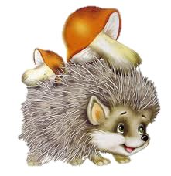
Грибы съедобные и несъедобные
Иванова Е.М. учитель начальных классов.

Slide 2
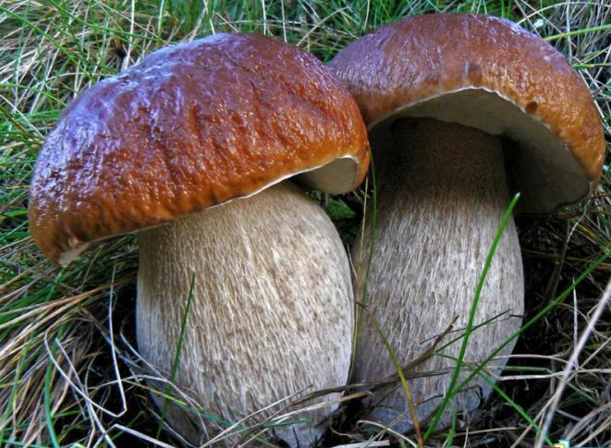
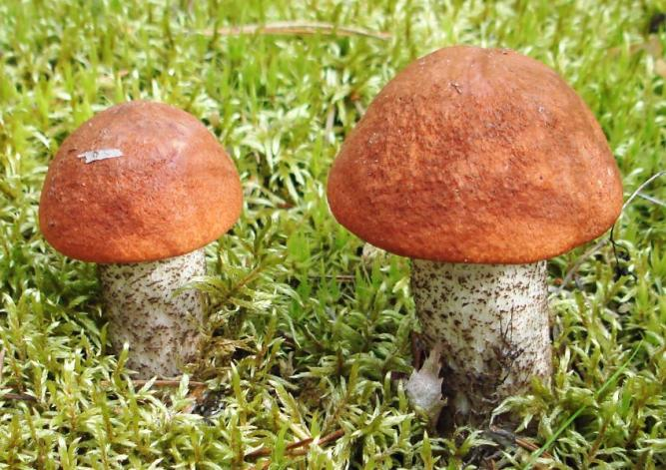
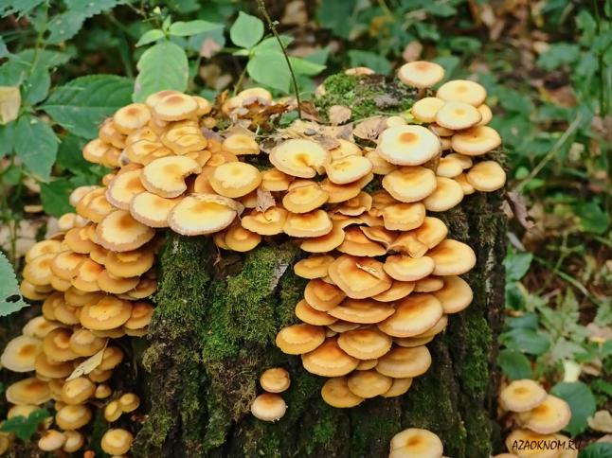
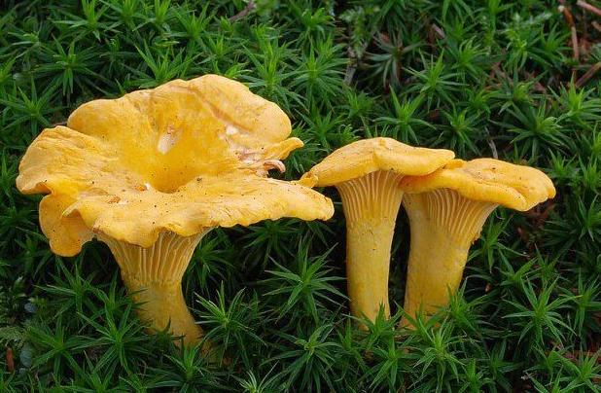
СЪЕДОБНЫЕ ГРИБЫ
боровик
подосиновик
опята
лисички

Slide 3
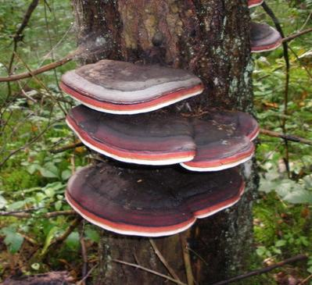
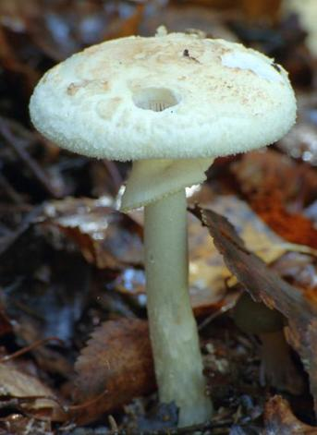
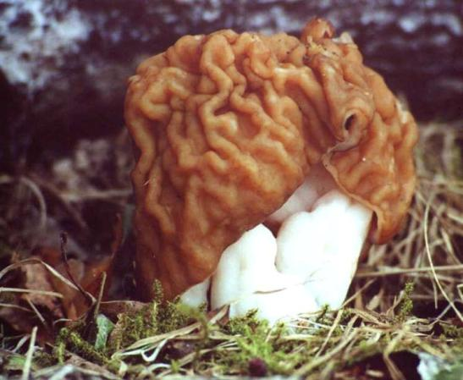
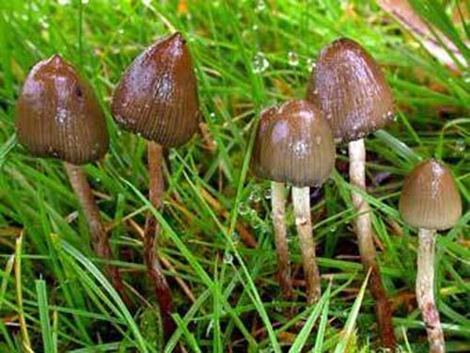
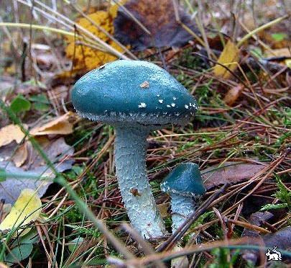
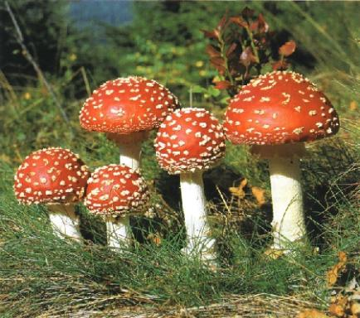
Несъедобные грибы

Slide 4
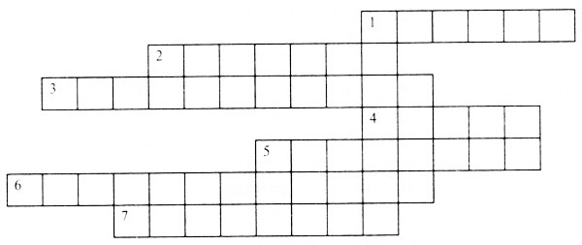
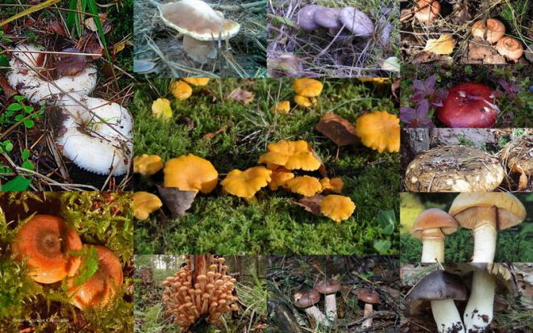
1. Весело на сердце,
И уходит грусть,
Когда в твою корзинку
Попался первый... (груздь.)
2. Возле леса на опушке,
Украшая темный бор,
Вырос пестрый, как Петрушка,
Ядовитый... (мухомор).
3. Я в красной шапочке расту
Среди корней осиновых,
Меня узнаешь за версту,
Зовусь я... (подосиновик).
4. Царь грибов живет в дубраве.
Для жаркого нужен маме. (Боровик, белый.)
5. Вот где спряталась, подружка.
Под листком сидит... (волнушка).
6. У березок, посмотри:
Здесь один, тут целых три! (Подберезовик.)
7. В лесу, на радость людям,
Средь молодых сосенок,
В блестящей темной шляпке
Растет грибок... (масленок).
КРОССВОРД «ГРИБЫ»

Slide 5
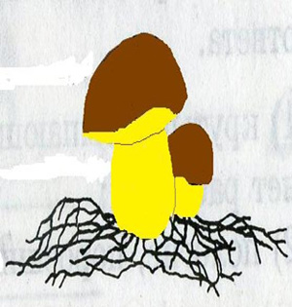
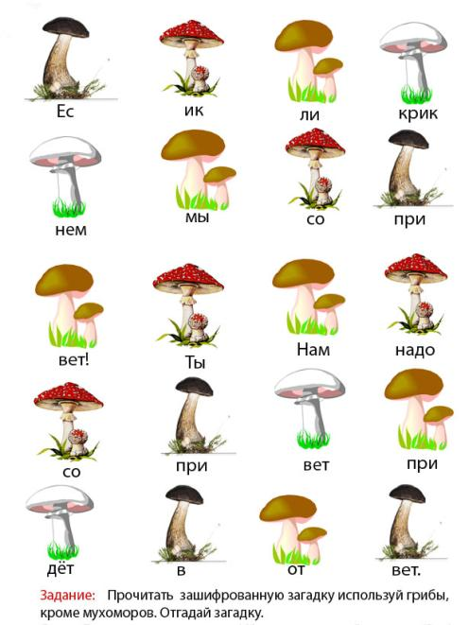
Существует целая наука о грибах, посвященная их изучению.
«Микология» – «микос» – гриб, «логос» – наука.
– А как вы думаете, грибы – это растения?
– Обозначьте части гриба.
Что вы заметили у грибов? (У нет таких частей как у растений)
– Совершенно верно. Грибы – это особое царство живой природы, которое не относится ни к миру растений, ни к миру животных.
Домашнее задание

Slide 6
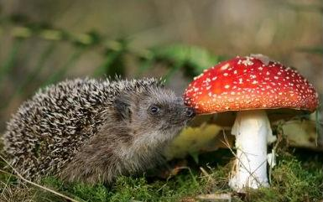
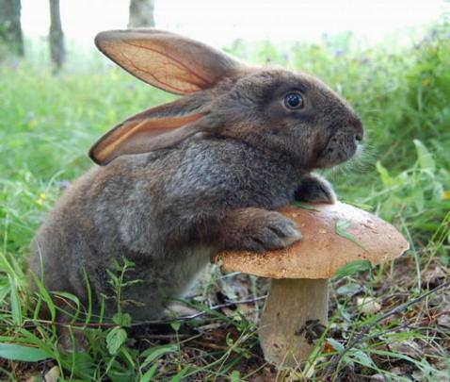
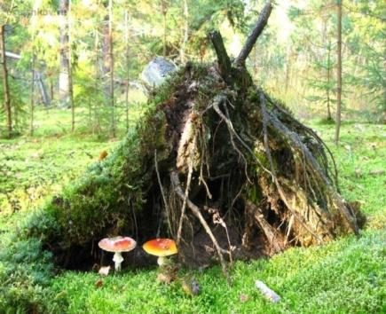
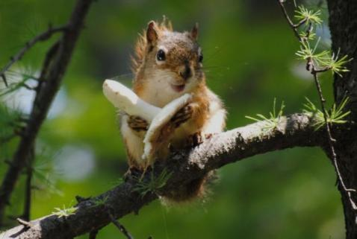
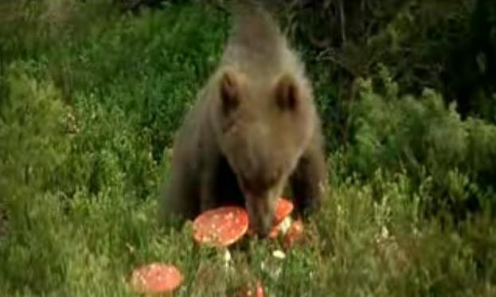
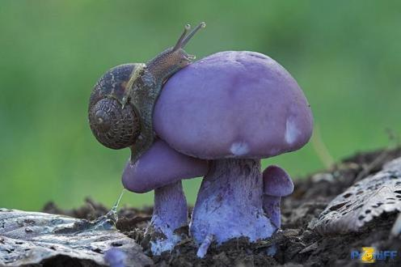
Заповедь должна быть одна –
все живое имеет право на жизнь.
Любуйся их красотой!

Slide 7
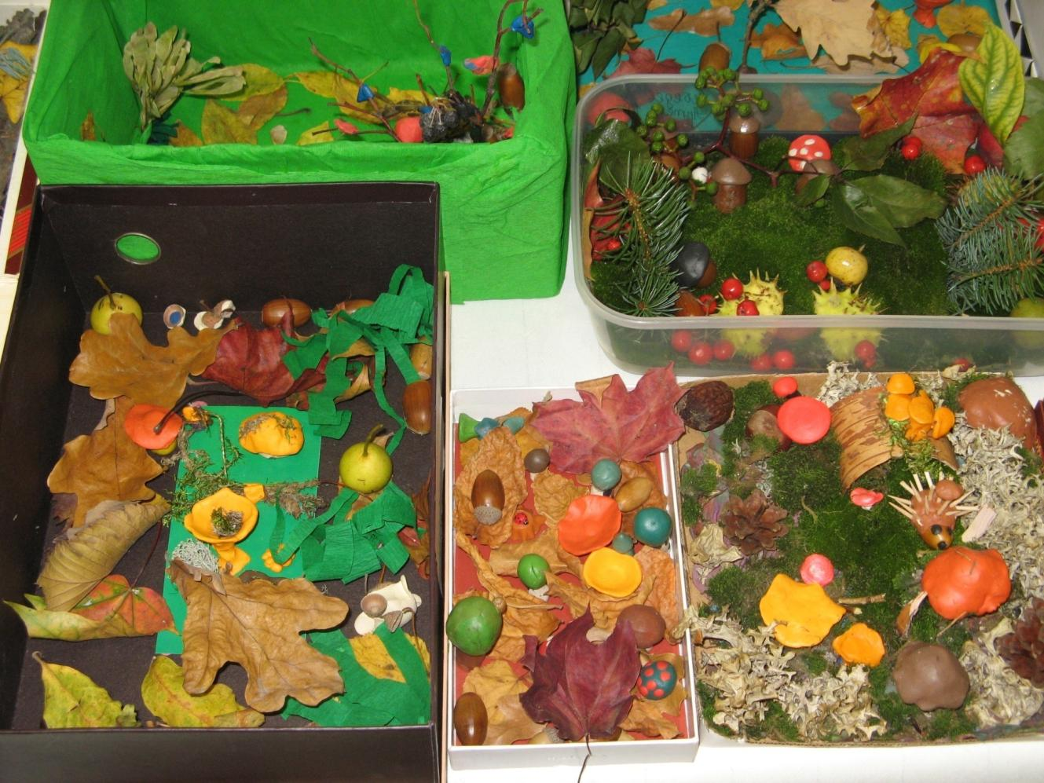
Творческие работы учеников 1 Б класса «Грибная полянка»

